Slide 1
HC12083
FusionSphere
R6
V3.0
洪飞泷/wx350110
2017.11.11
优化
Notes:
2015.7.4
调整版权和页码对齐，位于参考线8.5到8.9之间。
调整编辑框行距为单倍行距。
2015.7.9
删除此页课程版本后的“ISSUE”。
新增“产品版本”和“课程版本”的示例。
2015.8.3
调整母板主体和备注，段落格式为“允许标点溢出边界”。
2015.8.4
删除缩略语页；
重命名版式“8#空白”为“8#仅标题”。
2015.9.2
新增备注模板，备注页正上方添加页眉，显示本章标题。
2015.9.14
删除“谢谢”那页的白色“谢谢”。
2017.11.8
调整母版中标题宽度。
2017.12.8
适当拉长了备注页文本框长度，防止2013版后的PPT会自动换页。

Slide 2
华为云数据中心运维工具

Slide 3
本章节我们将介绍几种运维工具，使用这些工具可大大降低管理员的工作量。

Slide 4
学完本课程后，您将能够:
描述FusionSphere SOI的功能特性
描述 FusionCare的功能特性
描述eSight的功能特性

Slide 5
FusionSphere SOI工具介绍
FusionCare工具介绍
eSight系统介绍

Slide 6



FusionSphere SOI简介
FusionSphere SOI（System Operation Insight系统运行洞察）提供FusionSphere的增强分析功能：
通过健康、风险和效率量化指标分析，实现基础设施性能的全面可视化。
通过动态阈值分析、容量合规性分析、前瞻性预测、性能根因分析等，实现性能管理的智能化。
FusionSphere SOI
健康
风险
效率
分析
负载
容量
性能
Fusion Compute(VRM)
管理
VM
VM
VM
VM
VM
VM
VM
VM
VM

Slide 7
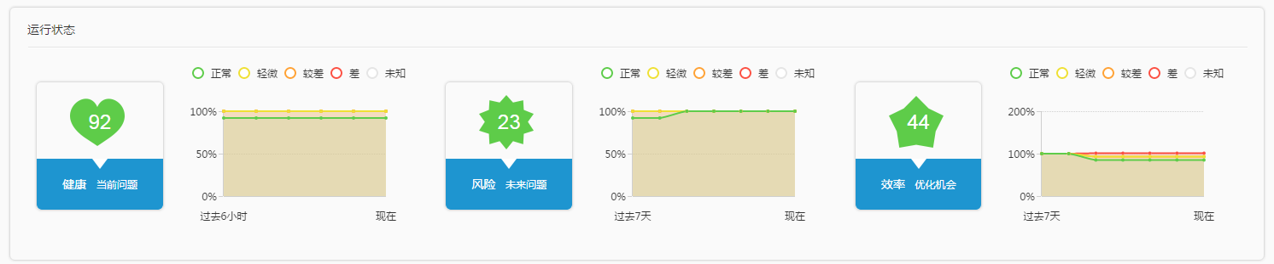
FusionSphere SOI系统架构
FusionSphere SOI作为FusionSphere性能监控和分析系统，定期对FusionSphere云计算基础设施（虚拟机、主机和集群等）采集数据，建立模型进行分析，根据历史和当前数据对未来性能变化进行预测，从而给出对管理员的系统性能管理建议。这些分析结果在UI页面可以详细查看，并支持报表导出。
解决方案
Fusion Sphere
Fusion Cube
Fusion Access
Fusion Compute
Fusion Storage
Fusion Network
OpenStack
FusionSphere SOI
（系统环境与产品指标的监控、分析、规划和警示）
采集和传输系统环境指标和产品运行信息
产品环境
用户Web UI（eView）
采集、解析和适配
其他数据源
DB（Gauss）
汇总的容量数据
性能和容量的分析和预测
分表、汇聚、备份

Slide 8
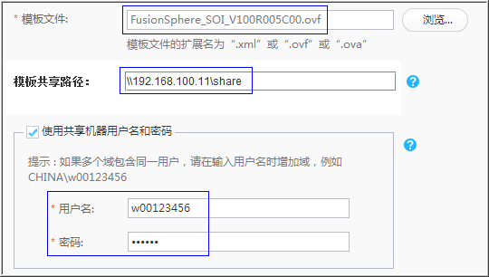
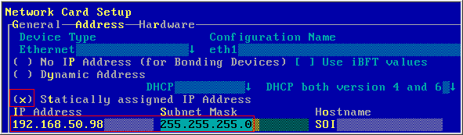
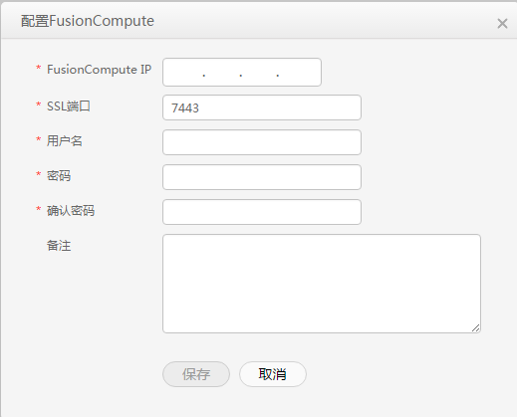
FusionSphere SOI安装部署
Step1：导入模板
在FusionCompute上通过导入虚拟机方式创建FusionSphere SOI虚拟机。 导入过程约30~60分钟。
Step2：配置IP
VNC登录虚拟机，输入yast2命令设置虚拟机IP地址、子网掩码和网关。
Step3：登录系统
浏览器输入FusionSphere SOI节点的管理IP地址即可登录。首次登录需要修改用户名密码
Step4：注册FC
在系统管理-配置FusionCompute页面，输入FusionCompute的IP地址、端口号、接口对接用户名和密码注册
Notes:
具体请参考《FusionSphere SOI V100R006C00RC1 快速安装指南.pdf》

Slide 9
FusionSphere SOI监控规模和规格
SOI监控规模和资源需求
注：主机CPU为2.4GHz以上
SOI以虚拟机方式，单机部署，提供单独的Portal。
一套VRM对应一套SOI。部署在管理平面。
节点类型 | 规划模式 | CPU | 内存 | 硬盘 | 最大用户规模
FusionSphere SOI | 单点（虚拟机） | 4U | 8G | 300G | 3000 VM以内
 |  | 8U | 12G | 300G | 3000～5000VM
 |  | 16U | 16G | 300G | 5000~10000VM

Slide 10
FusionSphere SOI功能特性
日常性能监控
查看分析结果
查看历史详情
查看趋势预测
查看资源合规
查看热点统计
性能根因分析
导出批量数据
输出容量报表
设置分析阈值

Slide 11
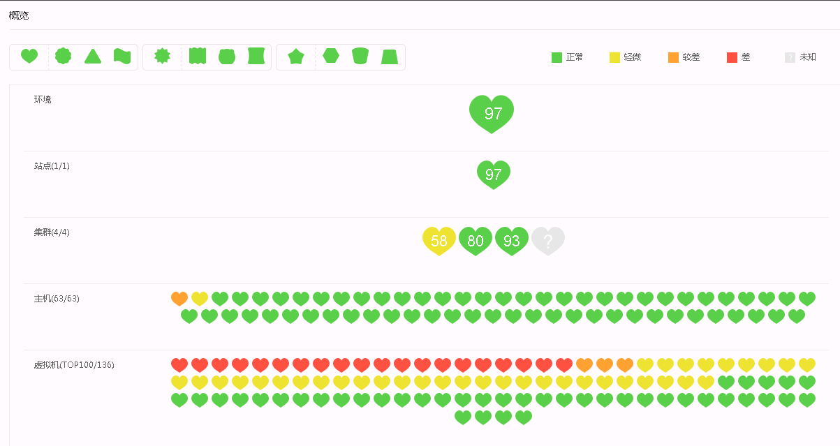
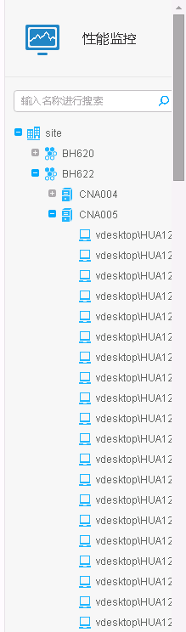
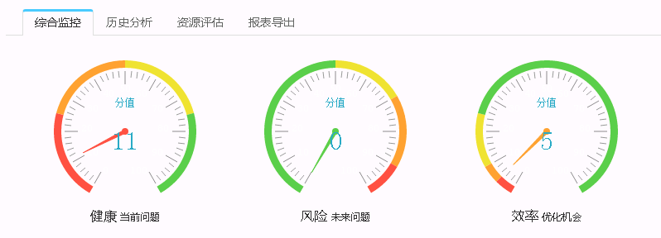
日常性能监控
系统首页展示整个环境的全局概览，便于快速发现问题对象。
性能监控面板分别提供健康、风险和效率这一类综合指标，并归一化为0~100的分数，系统性能和容量状况全面可见。
Notes:
查看具体对象分析结果
方法一：直接双击该对象，实现跳转。
方法二：展开左侧树状图，查看具体关注的对象。
方法三：根据对象名称搜索，实现跳转。

Slide 12
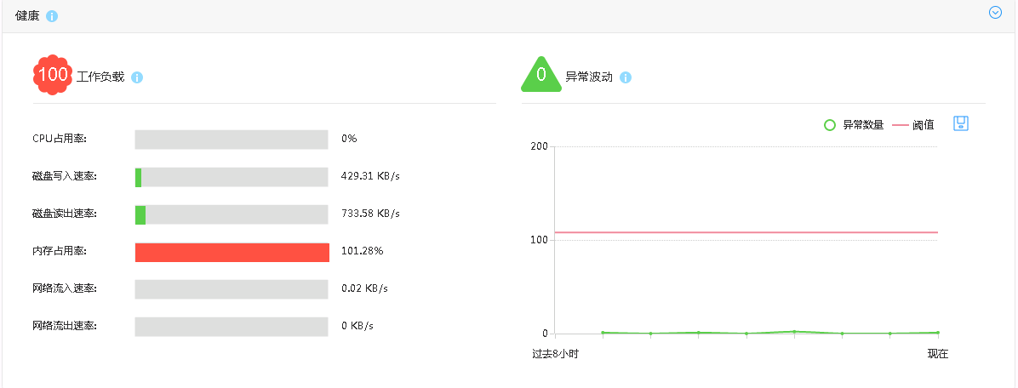
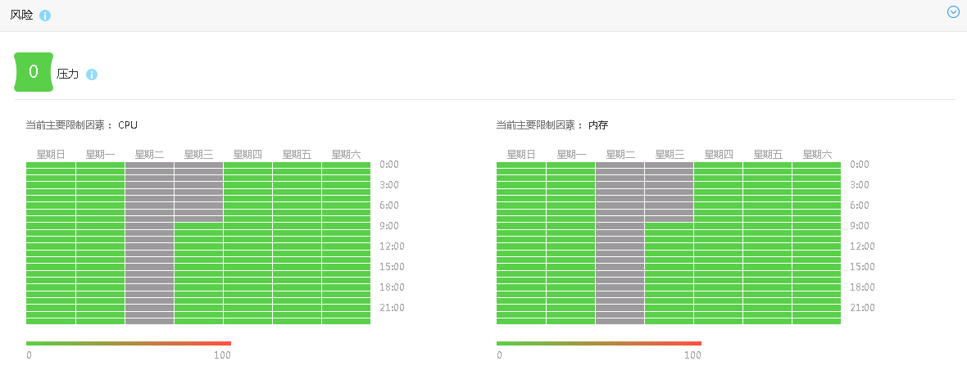
查看分析结果 (1/2)
综合监控页面查看图形化分析结果
Notes:
1、健康：关注系统是否存在性能问题。主要考察：
系统工作负载是否正常（包括CPU、内存、磁盘和网络IO）？
是否存在表现异常？
集群负载是否均衡？
2、风险：关注系统资源是否充裕，是否有资源不足的风险。主要考察：
剩余多少时间系统资源耗尽？剩余资源还足够支持多少虚拟机？
系统是否资源不足负荷过载？

Slide 13
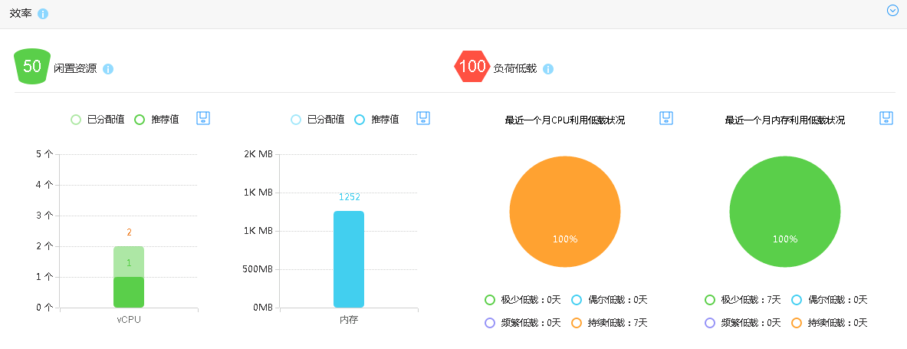
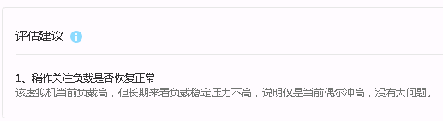
查看分析结果 (2/2)
系统的分析结论和建议，让运维更智能。
Notes:
3、效率：关注系统是否存在优化机会，从而提升资源使用效率。主要考察：
系统部署密度是否达到最佳？
虚拟机是否过胖（负载过低）建议瘦身？
评估建议：
系统将分析方法通过规则的方式固化下来。通过预定义的规则集，判断得出相应的分析结论和优化建议。

Slide 14
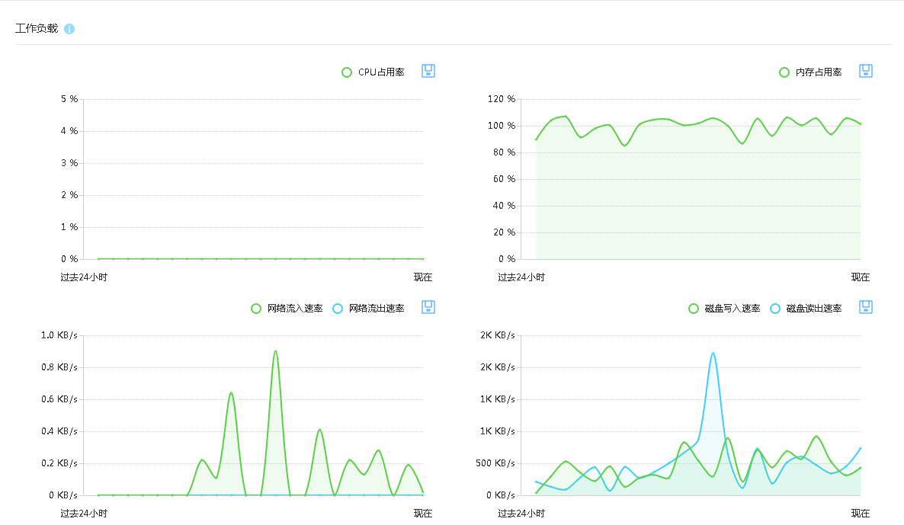
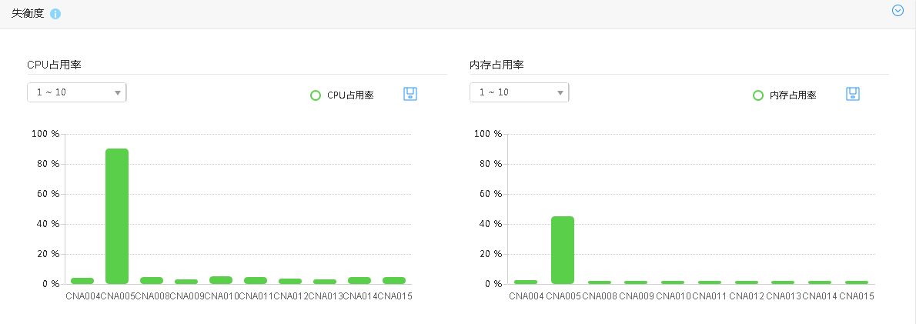
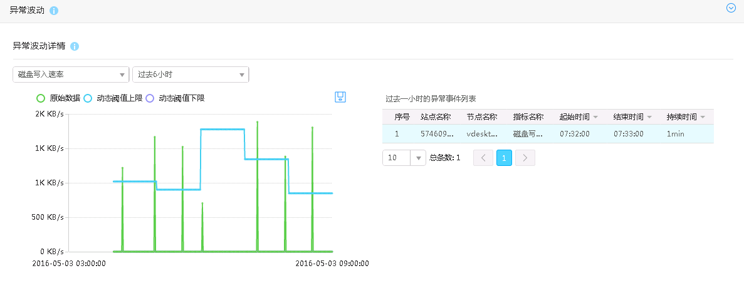
查看详情
单击 “历史分析”页面，进一步查看数据详情。
失衡详情：系统查看集群内主机资源占用率情况

Slide 15
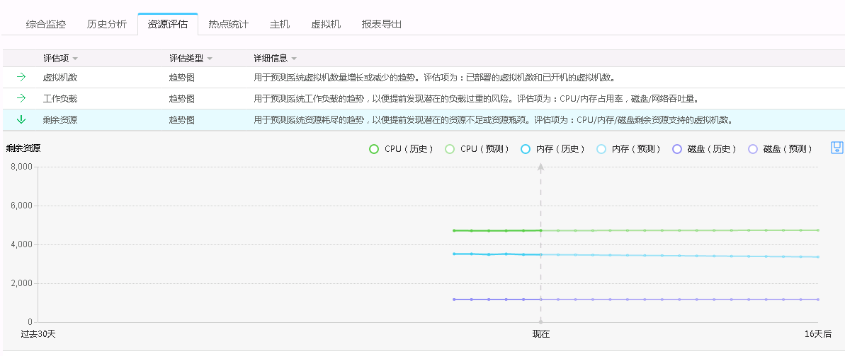
查看趋势预测
综合监控页面单击风险即可跳转“资源评估”页面，查看资源可能耗尽 时间。
Notes:
通过性能趋势、前瞻性预测可以清楚了解目前及未来的资源需求和使用情况，从而提前实现容量管理和规划。

Slide 16
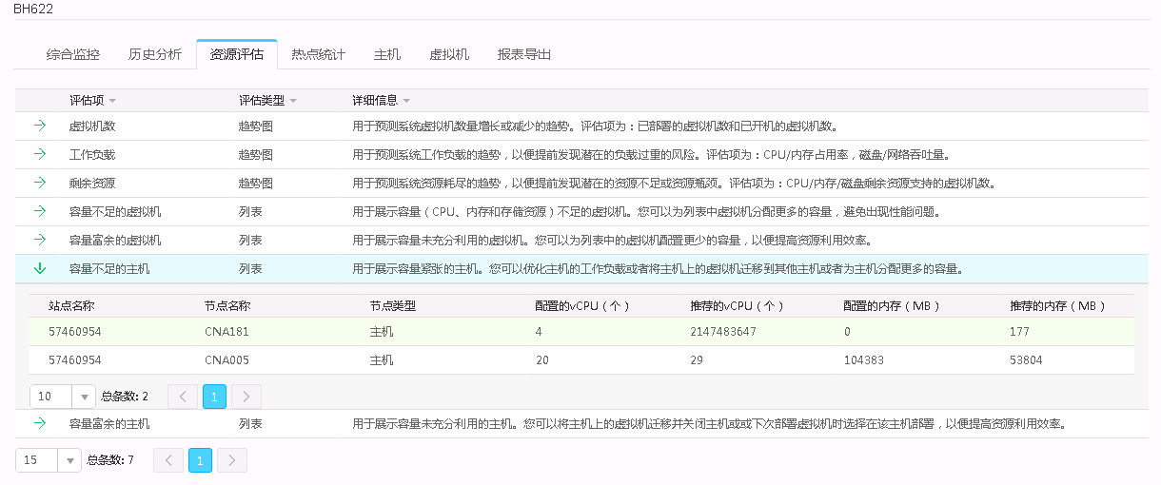
查看资源合规
点击“资源评估”页面，查看配置的虚拟机规格是否合理。
Notes:
通过资源合规性评估，可以快速找到容量不足和容量过剩的节点，从而能够更合理的分配资源，达到资源利用的最大化。

Slide 17
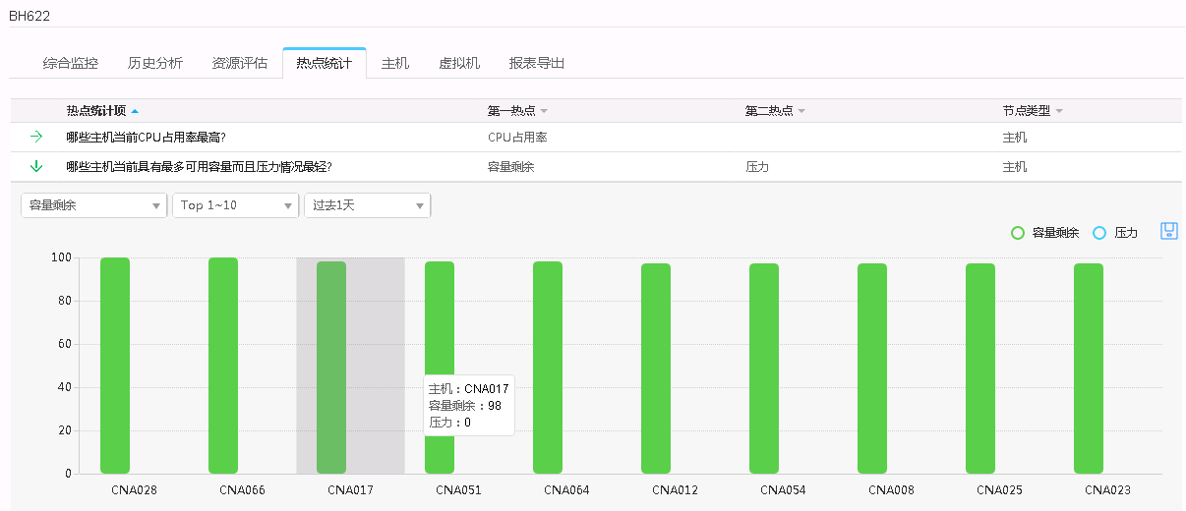
查看热点统计
点击“热点统计”页面，查看资源占用Top10对象。

Slide 18
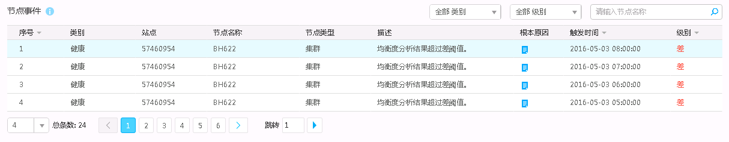
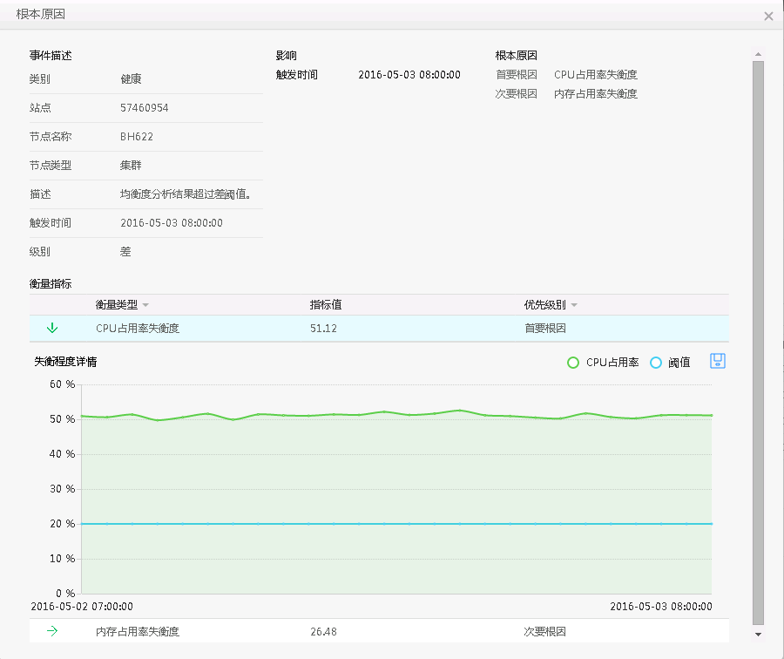
性能根因分析
出现SOI事件，在节点事件列表中点击根本原因链接查看具体原因。
在根因分析页面中可以详细显示事件产生的主要原因和次要原因，并且用图标显示相关指标最近一天的变化情况，帮助找到问题具体原因。

Slide 19
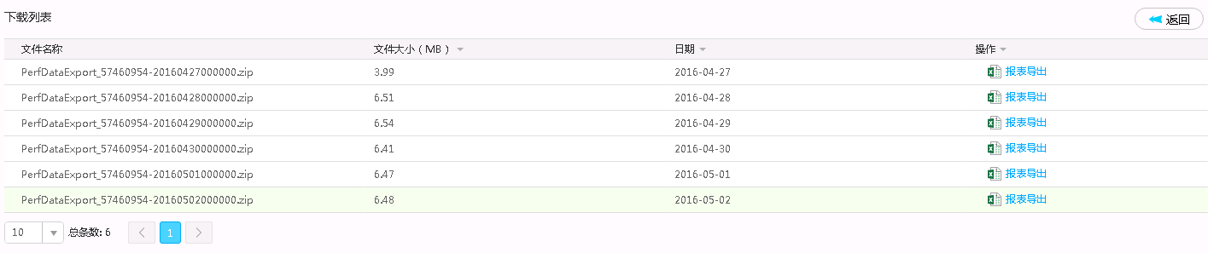
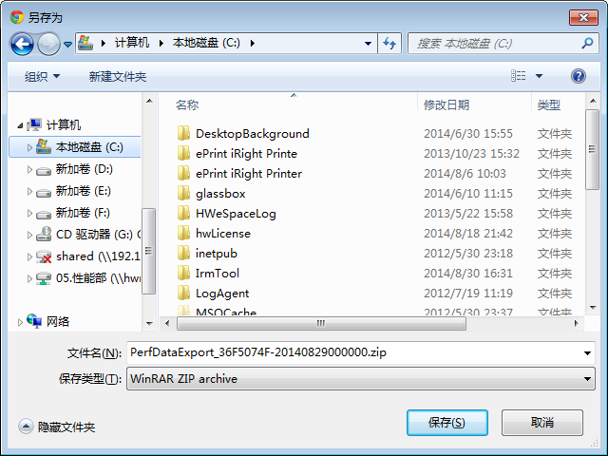
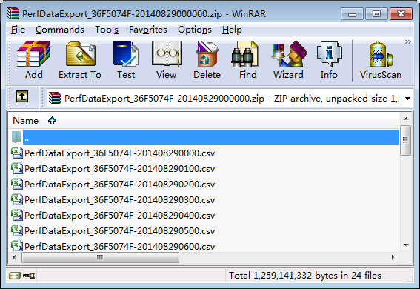
导出批量数据
点击“批量导出”按钮，批量导出数据做进一步分析。
Notes:
系统存储了最长一周的详细数据（1分钟粒度），包括CPU/内存/存储IO/磁盘IO，可批量查看/导出。

Slide 20
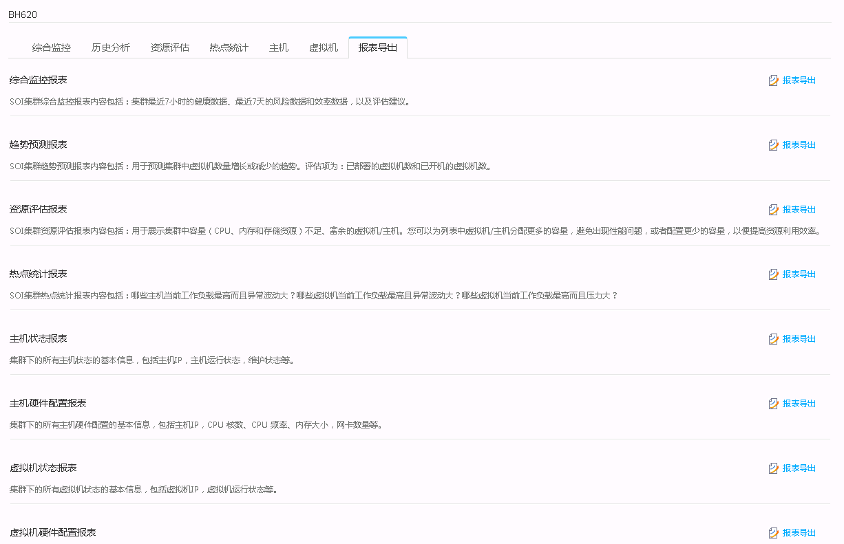
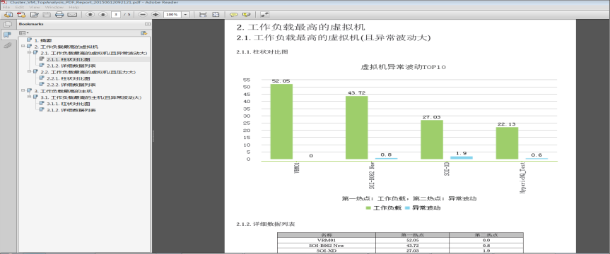
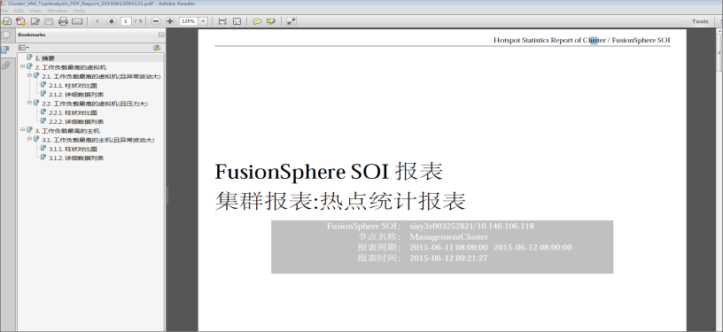
输出容量报表
点击“容量报表”页面的“报表导出”按钮，导出报表进行打印、数据 分析。

Slide 21
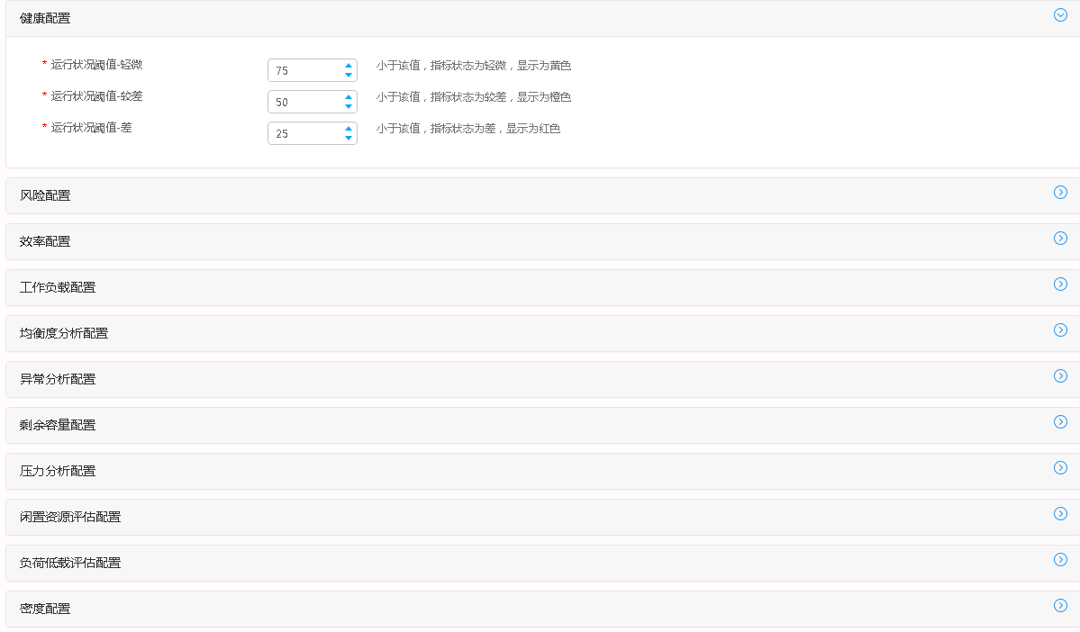
设置分析阈值
点击“系统管理”-“配置FusionSphere SOI”页面，对分析项阈值进行 定制。
Notes:
根据需要定制不同的策略，用户可以在界面上对分析的各种选项和阈值灵活修改定制。

Slide 22
FusionSphere SOI工具介绍
FusionCare工具介绍
eSight系统介绍

Slide 23
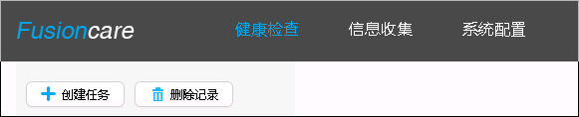
FusionCare简介
FusionCare工具有两个主要功能：健康检查和信息收集。

Slide 24
健康检查简介 (1/2)
健康检查流程如下图所示，主要分为：选择检查节点、选择检查项、执行健康检查以及处理检查结果。
日常巡检- 立即执行
日常巡检- 指定时间
查看故障详情
日常巡检- 按周定时
添加节点
查看节点详情
日常巡检- 按月定时
修改节点
导出报告
首次登录 修改密码
深度巡检- 立即执行
选择各节点检查项
执行健康 检查任务
参考处理建议 处理不合格项
删除节点
登录FusionCare
选择
任务类型
选择节点
选择
巡检项
执行
健康检查
处理
检查结果

Slide 25
健康检查简介 (2/2)
FusionCare工具是一个基于Web的B/S程序。
首次使用健康检查需要添加环境和节点信息。
健康检查支持检查FusionCompute、 FusionManager、 FusionStorage、FusionSphereOpenStack、FusionAccess产品。
健康检查支持检查各个节点的重要进程、配置文件、硬件以及一些其他相关的内容。

Slide 26
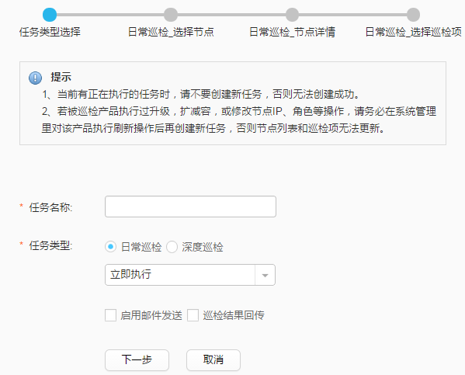
创建日常巡检任务 (1/3)
点击“健康检查”页签，进入健康检查界面，点击左上角的“创建任务”按钮，进入“创建任务向导”界面。
在“任务类型选择”页签，输入任务名称，选择“日常巡检”，点击“下一步”按钮。

Slide 27
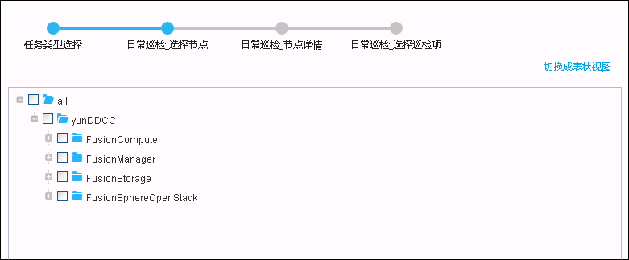
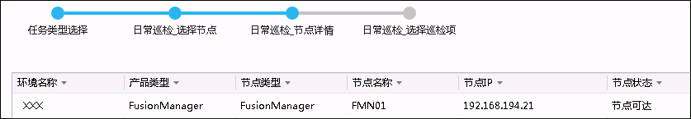
创建日常巡检任务 (2/3)
进入“日常巡检-选择节点”页签，勾选需要检查的节点，点击“下一步”按钮。可以使用树状视图或者表状视图来选择节点，点击“下一步”时当前视图所选择的数据为有效数据。
如果所选择的节点存在不可达则进入“日常巡检-节点详情”页签。如果所选择的节点全部可达或者不涉及则直接进入“日常巡检-选择检查项”页签。

Slide 28
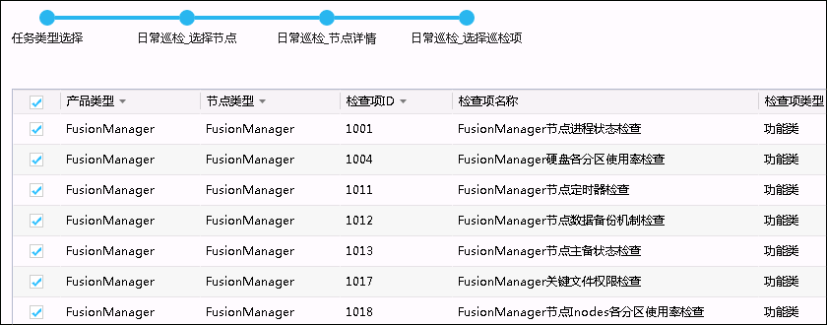
创建日常巡检任务 (3/3)
进入“日常巡检_选择检查项”页签，勾选各节点检查项，点击“下一步”按钮。
点击“完成”按钮，完成健康检查“日常巡检”任务创建。

Slide 29
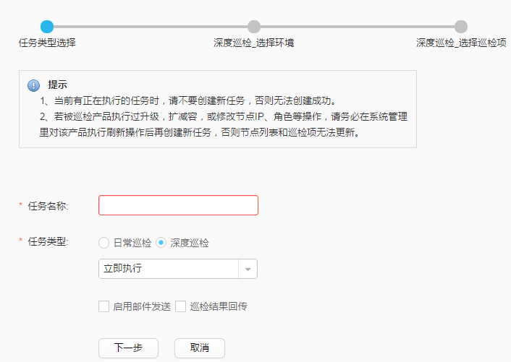
创建深度巡检任务
点击“健康检查”页签，进入健康检查界面，点击左上角的“创建任务”按钮，进入“创建任务向导”界面。
在“任务类型选择”页签，输入任务名称，选择“深度巡检”，点击“下一步”按钮。

Slide 30
信息收集简介 (1/2)
信息收集流程如下图所示，主要分为：选择收集节点、选择收集项、执行信息收集以及处理收集结果。
添加节点
查看收集结果
修改节点
下载日志
首次登录 修改密码
设置日志收集时间段
选择各节点 收集项
执行日志 收集任务
删除节点
删除收集任务
登录FusionCare
设置收集时间段
选择节点
选择
收集项
执行日志收集
处理收集结果

Slide 31
信息收集简介 (2/2)
信息收集通过建立FTP服务来收集日志。
首次使用信息收集需要添加节点信息。
信息收集支持收集云计算五个产品的信息，包括：FusionCompute，FusionManager，FusionStorage，FusionSphereOpenStack和FusionAccess。
信息收集收集各节点的日志，包括操作系统、模块、脚本、软件狗等的日志。
信息收集支持工具自身日志的收集。

Slide 32
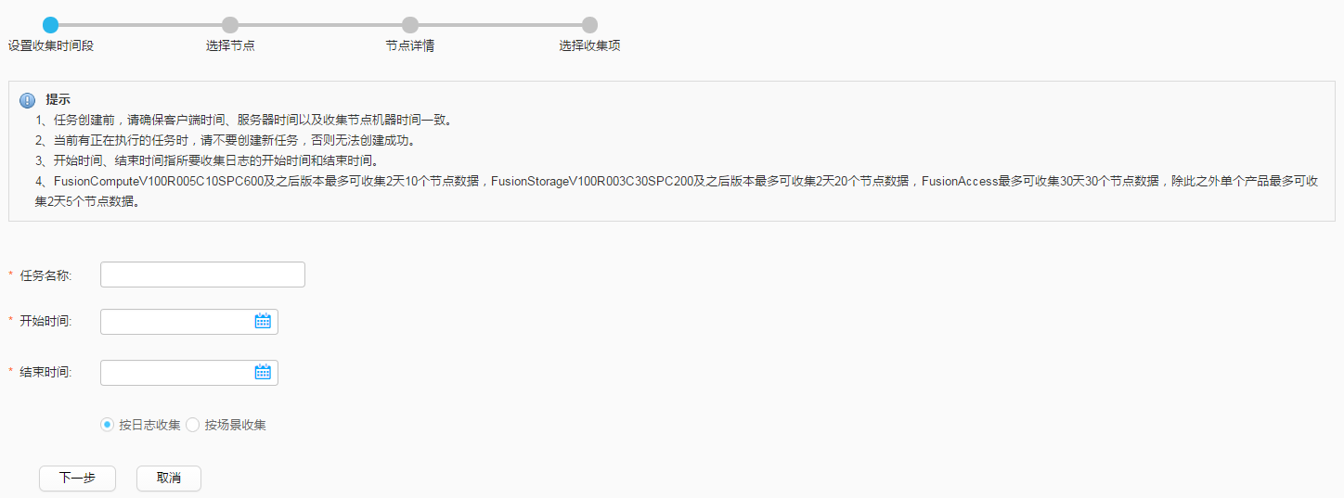
创建任务
点击“信息收集” 页签，进入信息收集主界面，点击“创建任务”按钮输入“任务名称”、“开始时间”和“结束时间”，选择“按日志收集”或者“按场景收集”，点击“下一步”，进入选择节点页面。

Slide 33
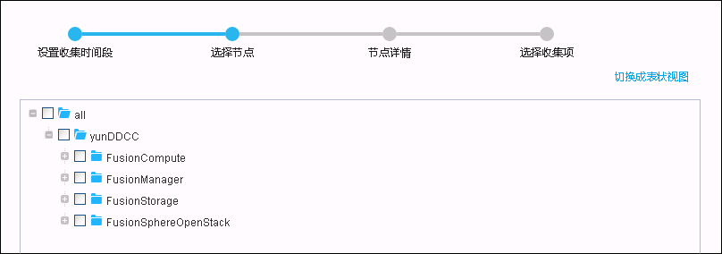
选择节点
根据需要收集的节点情况选择节点，并点击“下一步”，进入“节点详情”页面。可以使用树状视图或者表状视图来选择节点，以点击“下一步”时当前视图所选择的数据为有效数据。
Notes:
说明：
FusionComputeV100R005C10SPC600及之后版本最多可收集2天10个节点数据，FusionStorageV100R003C30SPC200及之后版本最多可收集2天20个节点数据，除此之外的所有版本及所有产品最多可收集2天5个节点数据。

Slide 34
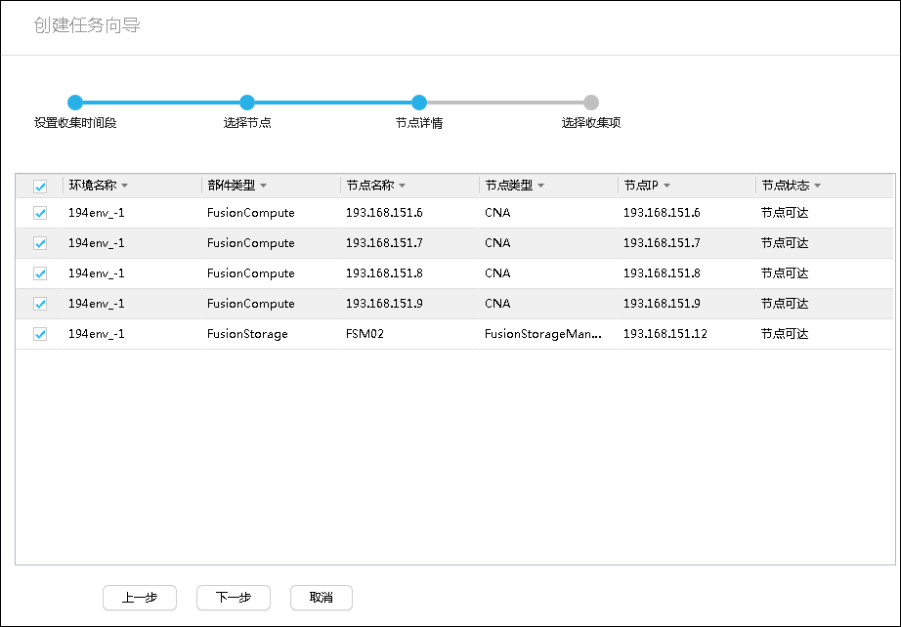
节点详情
如果所选择的节点存在不可达则进入“信息收集 -节点详情”页签。
如果所选择的节点全部可达或者不涉及则直接进入“信息收集 -选择收集项”页签。

Slide 35
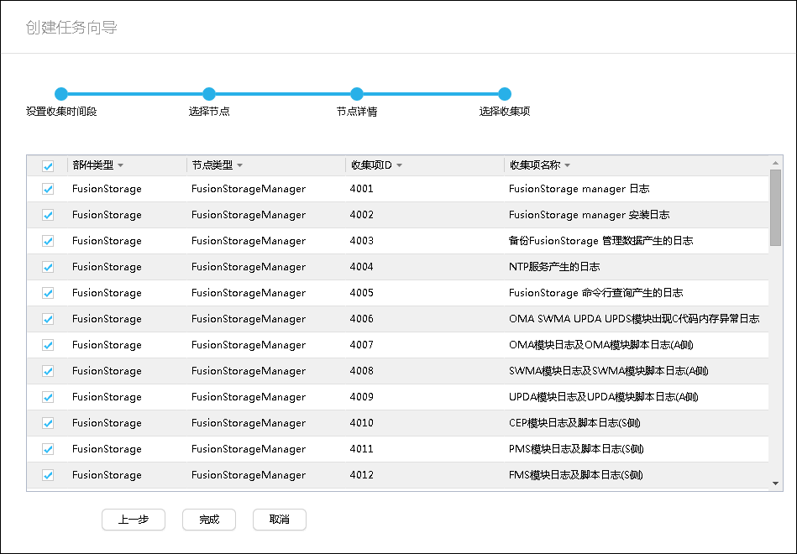
选择收集项
选择待收集节点的具体的收集项（一般默认全选），点击“下一步”开始进行信息收集。

Slide 36
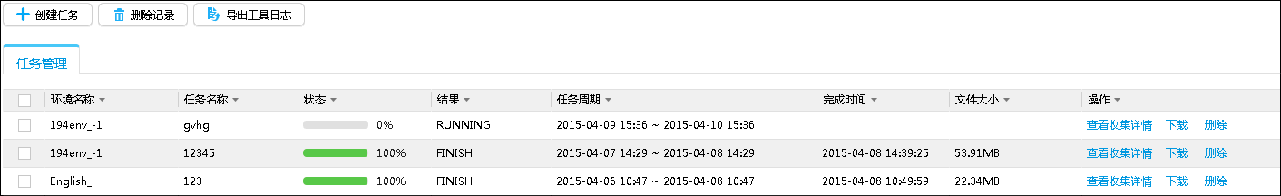
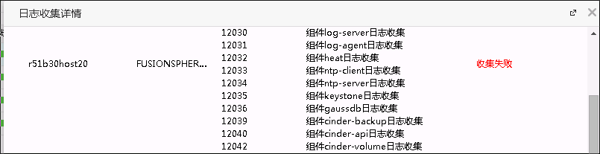
查看收集结果
信息收集结果列表如下图所示。在操作列可以分别对该日志结果进行查看收集详情、下载以及删除操作。
点击“查看收集详情”, 可以查看信息收集任务的节点、节点类型、收集项、和收集结果。如果结果显示节点“收集失败”，是由于日志文件过大未传完引起的，请适当缩短收集周期、或减小收集项重新收集一次。

Slide 37
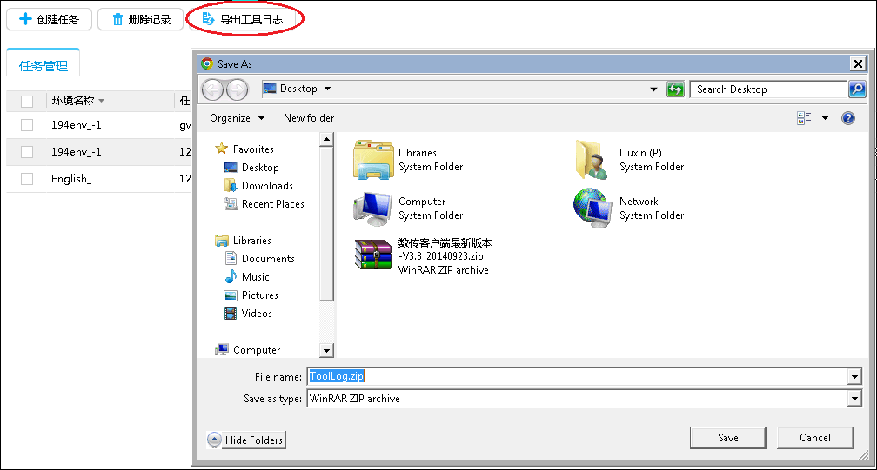
导出工具日志信息
“导出工具日志”功能用于对工具自身问题的分析和定位。如果FusionCare所安装的服务器不允许直接通过SSH或WinSCP等访问工具目录时，工具的日志就无法查看，此时可以从界面上将工具日志导出，方便开发人员进行问题的分析和定位。

Slide 38
FusionCare安装
FusionCare工具支持Windows机器安装和linux机器安装，在这两种系统上, FusionCare使用的端口相同，端口列表见下表，需要保证这些端口不能被占用或者被防火墙禁止。
端口号 | 用途
8803 | https 端口
8805 | API 端口
2221 | ftp 主服务端口
50000～50050 | ftp PASV端口
22 | SSH端口

Slide 39
FusionSphere SOI工具介绍
FusionCare工具介绍
eSight系统介绍

Slide 40
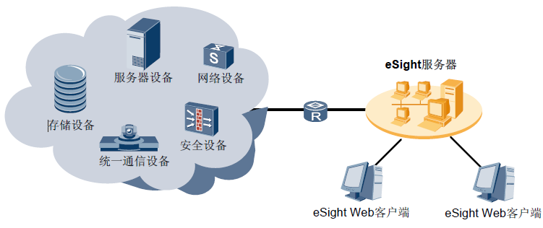
eSight产品定位
eSight系统是华为公司研制的新一代面向企业基础网络、统一通信、智真会议、视频监控和数据中心的整体运维管理解决方案，支持对多厂商和多类型的设备进行统一的监控和配置管理，并对网络和业务质量进行监视和分析，实现对企业资源、业务、用户的统一管理以及智能联动。

Slide 41











eSight总体解决方案
运维管理人员
OSS
3rd Party
运维增值
网络SLA管理
WLAN管理
MPLS Tunnel管理
服务器配置部署
智能报表管理
eSight Open SDKs
网络流量分析
PON业务管理
MPLS VPN管理
服务器无状态计算
网络报表
iPCA管理
日志管理
IPSec VPN管理
存储容量管理
存储报表
业务服务管理
安全策略管理
数据中心管理
存储网络分析管理
资产管理
设备管理
eIMS设备管理
统一通信设备管理
应用管理
网络设备管理
服务器设备管理
智真与视讯管理
主机管理
eLTE设备管理
存储设备管理
虚拟资源管理
智能视频监控管理
基础设施管理
管理平台
eSight管理平台(eSight Platform)
1、应用容器（组件管理、组件热插拔）2、公共基础管理功能（资源、告警、性能、物理拓扑、安全、网管日志、维护工具） 3、分级网管
被管对象
交换机 /路由器
安全
PON
eLTE
UC/智真 /视频监控
服务器
存储
Fusion
能基
第三方设备
主机
中间件
数据库
应用日志
邮件服务器

Slide 42
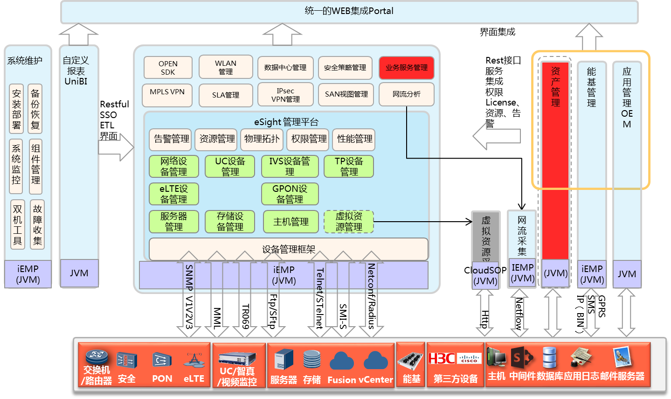
eSight技术架构

Slide 43















私有云/数据中心管理
基础设施
Application
Virtual
Machine
vSwitch
存储 & SAN
服务器
接入
核心
Peering
IP-NGN 骨干网
UPS
电信
空调
联通
BGP
门禁
Firewall
传感器
OS、DB等
Vsphere
Fusionsphere
OVS
Oceanstor
T系列
RH2285
E6000
CE68/58系列
S5300系列
USG系列
CE12800系列
S9700系列
NE40系列
10G Ethernet
10G IPSAN
1G Ethernet
VM to vSwitch
vSwitch to HW
APP to HW/VM
Notes:
相比与V3R5，V3R6主要变化如下：
1、虚拟化管理能力增强,增加FS的资源、告警、性能统一管理。
2、业务服务管理，打通了应用、设备连接关系，做到以业务服务为中心的监控。

Slide 44
私有云/数据中心典型应用场景
1、根据华为IT的运维经验，数据中心网络每年的1/2级故障，大约在5-6次，其中50%左右是硬件故障（单板和模块损坏）；其次就是软件Bug故障等。3/4级故障相对来说较多，但一般不会影响到业务本身。——这种情况对于管理系统的要求是设备发生故障时要尽快上报告警信息，避免延迟。
2、故障处理时，一般要查看设备和链路的通断性，在出现故障和故障恢复后都会检查设备和链路的通断性。——对于管理系统的要求是topo模块能够准确的显示设备和链路的通断情况，并能在通断情况发生变化时及时能在topo图上呈现。
3、性能优化方面，主要关注两个方面：
(1)重要汇聚链路的带宽性能优化；
(2)重要单设备的性能（CPU/内存/接口流量能力/可扩展性）优化。——对于管理系统的要求是能够监控设备、链路的带宽使用情况；性能信息，可以设定阈值，支持阈值告警。支持海量设备/链路的性能报表。

Slide 45
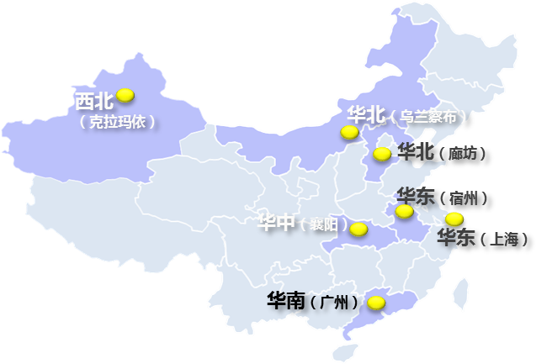
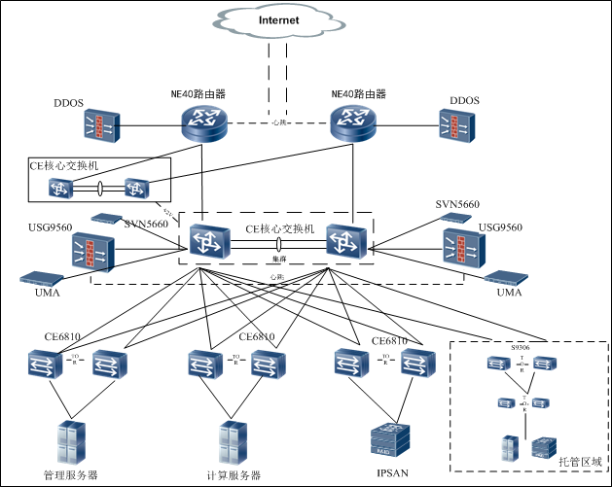
公有云管理
HEC数据中心分布
单个数据中心的组网
eSight部署在这里
公有云一般由多个数据中心组成
设备数量较多，服务器数一般都在万台级别
各数据中心通过专线、VPN相连
一般有一个集中的运维中心（HEC的目前在廊坊）
每个服务器通过两个10GE端口分别与两台接入交换机CE6810相连
每台CE6810出两个40GE端口分别与两台核心交换机CE12808相连
两台核心交换机各出一条40GE端口与路由器NE40相连

Slide 46
存储管理
eSight Storage Manager是eSight解决方案中的存储资源管理软件，帮助企业提升管理效率，合理利用物理和虚拟环境中的存储资源。产品包含如下管理组件：
eSight存储设备管理组件
eSight主机管理组件
eSight存储资源分配组件
eSight存储网络分析管理组件
eSight报表管理组件
eSight容量管理组件
实现我司多种类型存储系统的统一管理
提升我司存储系统的可管理性
主机OS管理基础组件的插件
广泛支持Windows、Linux操作系统
实现存储资源的批量创建
支持对储设备进行批量创建存储池、LUN、主机映射以及自定义配置
实现应用到计算、网络、再到存储的端到端管理
帮助用户解决存储区域网络中的资源可视性问题
提供存储、主机的性能和容量报表
满足用户对我存储、主机的性能与容量分析诉求
汇总分析主机、虚拟机、虚拟化服务器的容量管理信息
通过预测容量使用趋势，有效指导用户扩容/减容

Slide 47







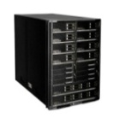









eSight服务器管理
运维增值
网络安全增值组件
智真增值组件
其它组件…
设备管理
服务器管理组件
网络、安全设备管理组件
其它设备管理组件…
基础管理组件
服务器管理增值组件
服务器接入适配包
固件升级
自定义服务器
批量配置部署
无状态计算
管理平台
1、应用容器（组件管理、组件热插拔）
2、公共基础管理功能（资源、告警、性能监控、物理拓扑、安全、网管日志、软件管理、管理系统备份恢复、Syslog）
3、统一工程方案（安装盘、License、硬件/OS/DB、HA）
4、设备接入框架
eSight管理平台(iEMP)
被管对象
RH1288
RH2285
RH2288
RH2485
RH5885
第三方服务器
E6000
E9000
X6000
RH1288A V2
RH1288 V3
RH2288A V2
RH2288A V2
RH2288 V3
RH5885 V3
RH5885H V3
RH8100 V3

Slide 48
eSight部署模式
单服务器部署
分布式部署
高可用性部署

Slide 49
单服务器部署
本地单机，适用于安全要求较低的场景。

Slide 50
本地高可用系统部署
本地双机，本地容灾。
Notes:
eSight本地高可用性系统由一台主服务器和一台备服务器组成，主服务器和备服务器上
分别安装一套eSight，主、备服务器之间的数据通过复制专线进行同步。当主服务器故障时，系统自动切换到备服务器，保证eSight系统运行正常。
本地高可用性系统的主服务器和备服务器之间设置浮动IP，主、备切换后，设备不需要重新和网管建立连接。

Slide 51
异地高可用系统部署
异地双机，异地容灾。
Notes:
eSight 异地高可用性系统同样由一台主服务器和一台备服务器组成，主服务器和备服务器上分别安装一套eSight，两台服务器可以部署在远近不同的地点，当主服务器故障时，系统自动切换到备服务器，主、备服务器之间的数据通过复制专线进行同步，保证eSight系统运行正常。
由于异地高可用性系统的两个eSight服务器使用的是不同的IP地址，部署高可用性系统后，被管的设备上需同时设置主、备服务器的IP地址，在主、备服务器切换后，设备上的告警等信息会自动发送到备服务器，以保证设备的正常监控和管理。

Slide 52
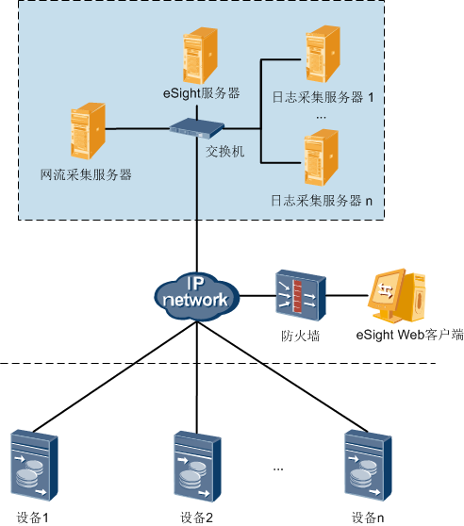
分布式部署
需要一台主服务器，一台或多台分机采集器。
适用于大规模网络管理场景下。
Notes:
在大规模网络管理场景下，eSight支持将网络流量采集器和日志采集器部署在独立的服务器上，与eSight管理平台形成分机部署模式。

Slide 53
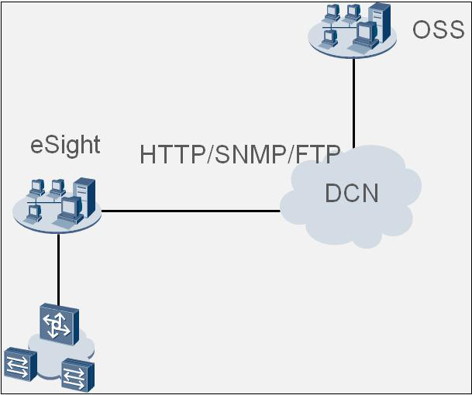
eSight组网方式 - 被集成
eSight支持同上层OSS等第三方系统的集成，第三方系统可通过SNMP或者HTTP接口，获取eSight系统中管理的网络资源、告警等 信息。

Slide 54
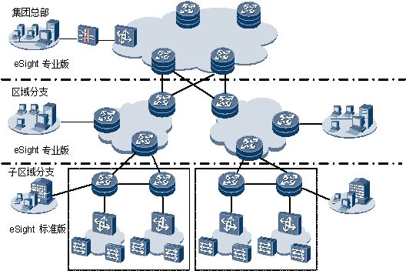
eSight组网方式 - 分级
eSight支持分级管理，以满足企业总部监管各地区网络的需求。
Notes:
在分级部署模式下，上级网管可以把下级网管加入到系统中，并提供打开下级网管界面的链接。当用户单击下级网管链接时，将会弹出一个新的浏览器窗口，在新的浏览器窗口中打开下级网管的登录界面。

Slide 55
FusionCare的主要功能为：（ ）
告警监控
健康检查
信息收集
网元监控
可以用于查看FusionAccess HDC组件运行状态的是：（ ）
ITA
FusionSphereSOI
FusionCare
eSight
Notes:
参考答案：
1. BC
2. AC

Slide 56
FusionSphere SOI 工具的定位、架构、功能特性及安装部署
FusionCare 工具的定位、架构、功能特性及安装部署
eSight系统的定位、架构、功能特性及安装部署

